Slide 1
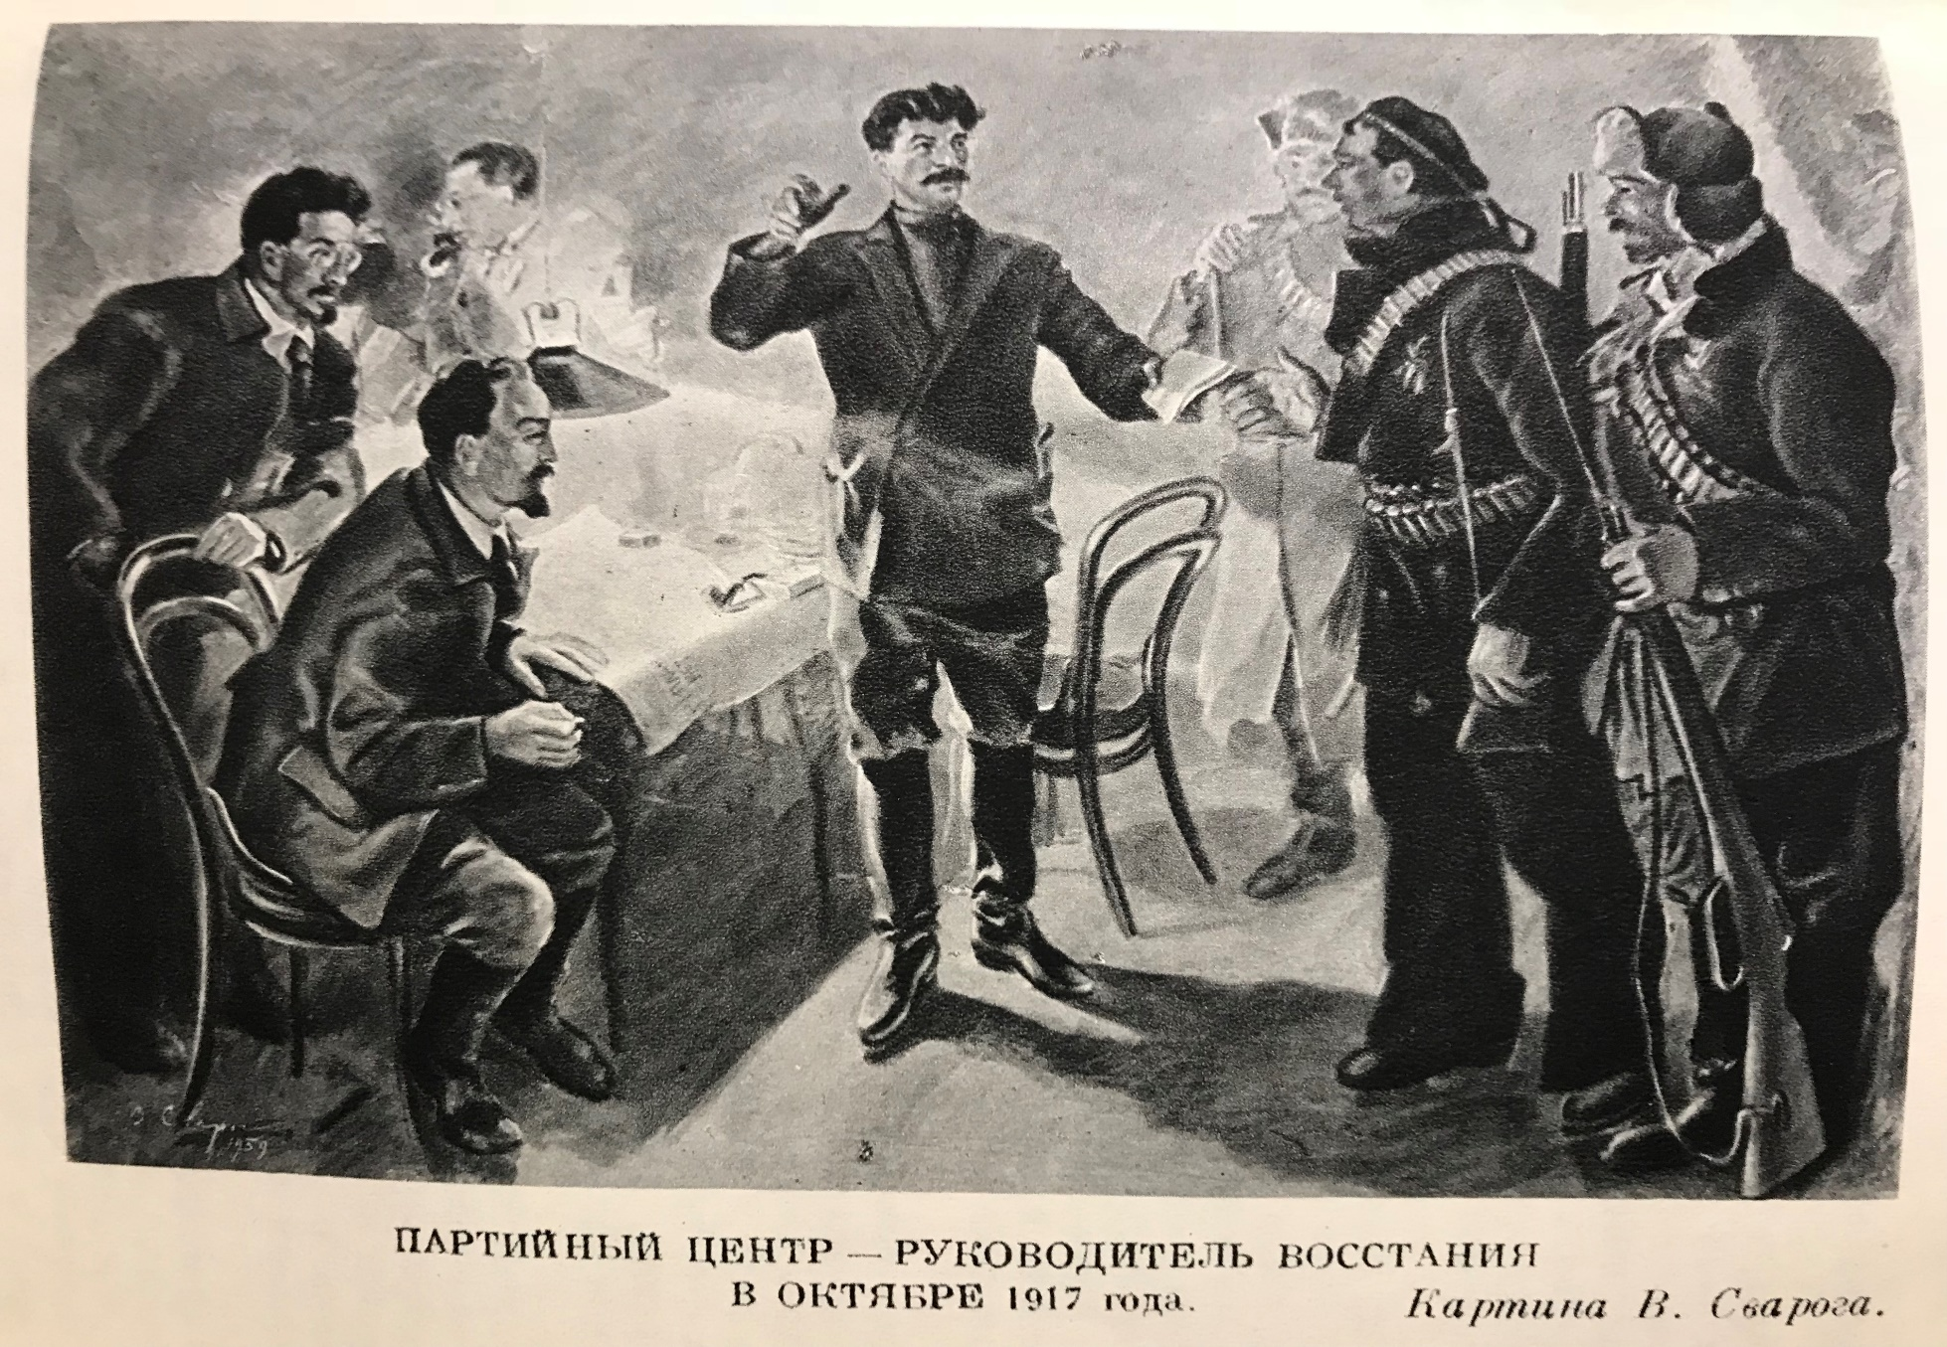
Najboljši ponaredki Velike oktobrske socialistične revolucije

Slide 2
JANUAR
9. januar, XII. obletnica »krvave nedelje«; stavka (150,000 udeležencev) in delavske demonstracije;
Moskva, stavka (30,000 udeležencev);
FEBRUAR
14. februar, stavka (100,000 udeležencev iz 60. tovarn);
18. februar, stavka v Putilovi tovarni, ki jo uprava zapre; 30,000 delavcev se odpravi na ceste;
23. februar, ženske manifestacije ob 8. marcu, 90,000 udelež., spopadi s policijo; vojska zaščiti civiliste;
25. februar, stavka več kot polovica vsega delavstva; 240,000 demonstrantov; zahteve po kruhu, koncu vojne in odstopu carja;
26. – 27. februar, stavka 400,000 delavcev; upor petrograjske vojne garnizije (150,000 vojakov); stavke in demonstracije v Moskvi;
27. februar, prvo zasedanje sovjeta delavski odposlancev;

Slide 3
MAREC
1. marec, Petrograjski sovjet izda “Ukaz št. 1”;
Izvršni komite petrograjskega sovjeta odobri sestavo Začasnega komiteja Državne dume (Začasne vlade); prvi ministrski predsednik je knez Lvov, Kerenski je minister za pravosodje;
Zmaga revolucije v Moskvi; prvo zasedanje moskovskega sovjeta delavskih odposlancev;
2. – 3. marec, Pskov, car Nikolaj II. se odpove prestolu v korist svojega brata Velikega kneza Mihaila, ki pa nasledstvo zavrne; konec dinastije Romanovih;
9. marec, Kazanska gubernija, prvi kmečki nemiri;

Slide 4
APRIL
3. – 4. april, Lenin predstavi »Aprilske teze«;
6. – 20. april, konference boljševiške stranke razpravljajo o »Aprilskih tezah«, nasprotovanja in zadržki;
18. april, zunanji minister Miljukov zahodnim zaveznikom sporoči, da se bo Rusija vojskovala do končne zmage;
21. april, velike demonstracije proti vojni in Začasni vladi;
24. – 29. april, VII. konferenca boljševiške stranke, zastopa 80 – 100,000 članov, potrdi »Aprilske teze« in sprejme geslo »Vso oblast sovjetom!«; zavrne povezovanje s socialističnimi strankami; Lenin nastopi 30 krat; Stalin v uredništvu »Pravde« zamenja Kamenjeva; Sverdlov postane sekretar;

Slide 5
MAJ
obisk evropskih socialistov, ki pri Petrograjskem sovjetu lobirajo za nadaljevanje vojne;
upori v francoski vojski, ki zajamejo 49 od 113 divizij;
2. – 3. maj, 1. koalicijska vlada s predsednikom knezom Lvovom, ob podpori Petrograjskega sovjeta, 6 socialističnih ministrov (npr. Kerenski – vojni minister, Černov – kmetijstvo, Cereteli – pošta in telefon, Skobeljev – delo);
6. – 12. maj, Vseruska konferenca menjševikov, zastopa 45,000 članov in izvoli Organizacijski komite; skupina menjševikov internacionalistov (J. Martov) volitve bojkotira in prične izdajati svoj časopis »Letučij listok«;
25. maj, III. kongres eserov, 400,000 – 1 milijon članov, nastane »levo krilo« (Kamkov, Spiridonova), ki vzpostavi »Informacijski biro«;

Slide 6
JUNIJ
3. – 24. junij, I. Vseruski kongres Sovjetov delavskih in vojaških odposlancev; 777 delegatov: 248 menjševikov, 235 eserov, 105 boljševikov, 73 izvenstrankarskih socialistov, 32 menjševikov internacionalistov; kongres podpre koalicijsko vlado in možnost ofenzivnih vojaških operacij;
18. junij, 400,000 demonstrantov, boljševiška gesla: »Dol z desetimi kapitalističnimi ministri«, »Kruh, mir in svobodo«, »Vso oblast sovjetom!«, »Živela delavska kontrola«, »Dovolj je vojne«;
18. junij – 9. julij, propadla ruska ofenziva; 60,000 mrtvih v prvih desetih dneh, 170,000 dezerterjev (50,000 se jih zateče v Petrograd);
20. junij, Petrograjski sovjet s 472 glasovi proti 271 in 39 vzdržanimi podpre ofenzivo;

Slide 7
JULIJ
4. julij, velike demonstracije; 500,000 udeležencev;
5. julij, lojalnimi regimenti, oddelki s fronte in kozaki po naročilu Začasne vlade napravijo red;
6. julij, aretiranih 800 boljševikov, tudi Trocki; Lenin pobegne;
7. julij, odstopi knez Lvov, Kerenski postane predsednik Začasne vlade;
12. julij, obnovitev smrtne kazni na fronti;
24. julij, 2. koalicijska vlada pod Kerenskim, ki je hkrati tudi vojni minister; socialistični ministri (npr. Černov – kmetijstvo, Avksentjev - notranje zadeve);
26. julij – 3. avgust, VI. kongres boljševiške stranke, zastopa 240,000 članov; stranka kljub nasprotovanjem izglasuje umik gesla »Vso oblast sovjetom!«; stranka sprejme oceno, da je mirni razvoj revolucije mimo in da se je potrebno pripraviti na oboroženo vstajo; sprejem 4000 članske socialdemokratske skupine »vmesnih« (mežrajoncy), med njimi tudi Trockega, izvoljen v CK;

Slide 8
AVGUST
12. avgust, Moskva, Kerenski organizira Državno konferenco; zastopane vojaške elite, industrialci, sovjeti; velika stavka;
16. avgust, upor v nemški mornarici;
19. avgust, »Izvestja Vseruskega sovjeta kmečkih odposlancev« objavijo »Kmečko naročilo o zemlji«, ki zahteva odpravo zasebne lastnine nad zemljo in njeno socializacijo pod nadzorom samoupravnih ustanov in države;
26. – 31. avgust, ponesrečeni puč generala Kornilova;
porast kmečkega uporništva, ki vključuje zaseganje veleposestniške zemlje;

Slide 9
SEPTEMBER
kmečke vstaje proti veleposestnikom v Tambovski, Kaluški, Rjazanski, Orlovski idr. guberniji;
Ministrstvo za notranje zadeve poroča, da tovarniški komiteji mesta Šuje (Ivanovska oblast) prevzemajo neposredni nadzor nad upravljanjem tovarn;
1. – 3. september, Finska, Lenin napiše članek »O kompromisih«, kjer dopusti možnost sestave izključno socialistične vlade, brez meščanskih strank, ki bi bila odgovorna sovjetom, boljševiki pa bi se do nje obnašali kot konstruktivna opozicija;
14. – 22. september, Demokratična konferenca zavrne boljševiški predlog o izključno socialistični vladi;
16. september, CK boljševikov prejme Leninovo zahtevo o pripravi oborožene vstaje;
25. september, Trocki postane predsednik Petrograjskega sovjeta;

Slide 10
OKTOBER
10. oktober, tajna seja CK boljševikov; izglasovan sklep o pripravi oborožene vstaje;
11. – 13. oktober, kongres sovjetov severnih pokrajin potrdi zahtevo za prenos oblasti na sovjete;
12. oktober, pri Petrograjskem sovjetu ustanovljen Vojni revolucionarni komite (VRK);
21. oktober, konferenca petrograjske garnizije (200,000 vojakov) pod vplivom Trockega podpre VRK;
24. oktober, zjutraj, napad vladnih sil na „Rabočij put“;
25. oktober: zjutraj revolucionarji zavzamejo mostove, telegraf, državno banko, železniške postaje; objavljen razglas „Državljanom Rusije“ o padcu Začasne vlade in prevzemu oblasti s strani VRK; obkoljevanje Zimskega dvorca (8000 vojakov, 5000 rdečih gardistov, 7000 mornarjev); 22.40 začne se II. kongres sovjetov (300 – 390 delegatov od 650 – 690 za boljševike; 505 zavezanih prenosu vse oblasti na sovjete); splošni napad na Zimski dvorec ob polnoči;
26. oktober: 2.20: aretacija Začasne vlade; zgodaj zjutraj kongres prevzame državno oblast; zvečer potrjena „Odlok o miru“ in „Odlok o zemlji“; imenovana sovjetska vlada z Leninom na čelu.

Slide 11
